Slide 1
CHÀO MỪNG CÁC CON
ĐẾN VỚI TIẾT HỌC VẦN

Slide 2
Bài 5: cỏ cọ

Slide 3
Làm quen

Slide 4
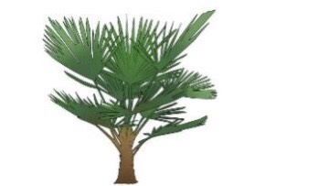
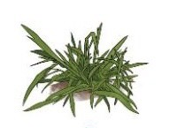
1. Lµm quen

Slide 5
1. Làm quen
cọ
cỏ

Slide 7
Thư giãn

Slide 8
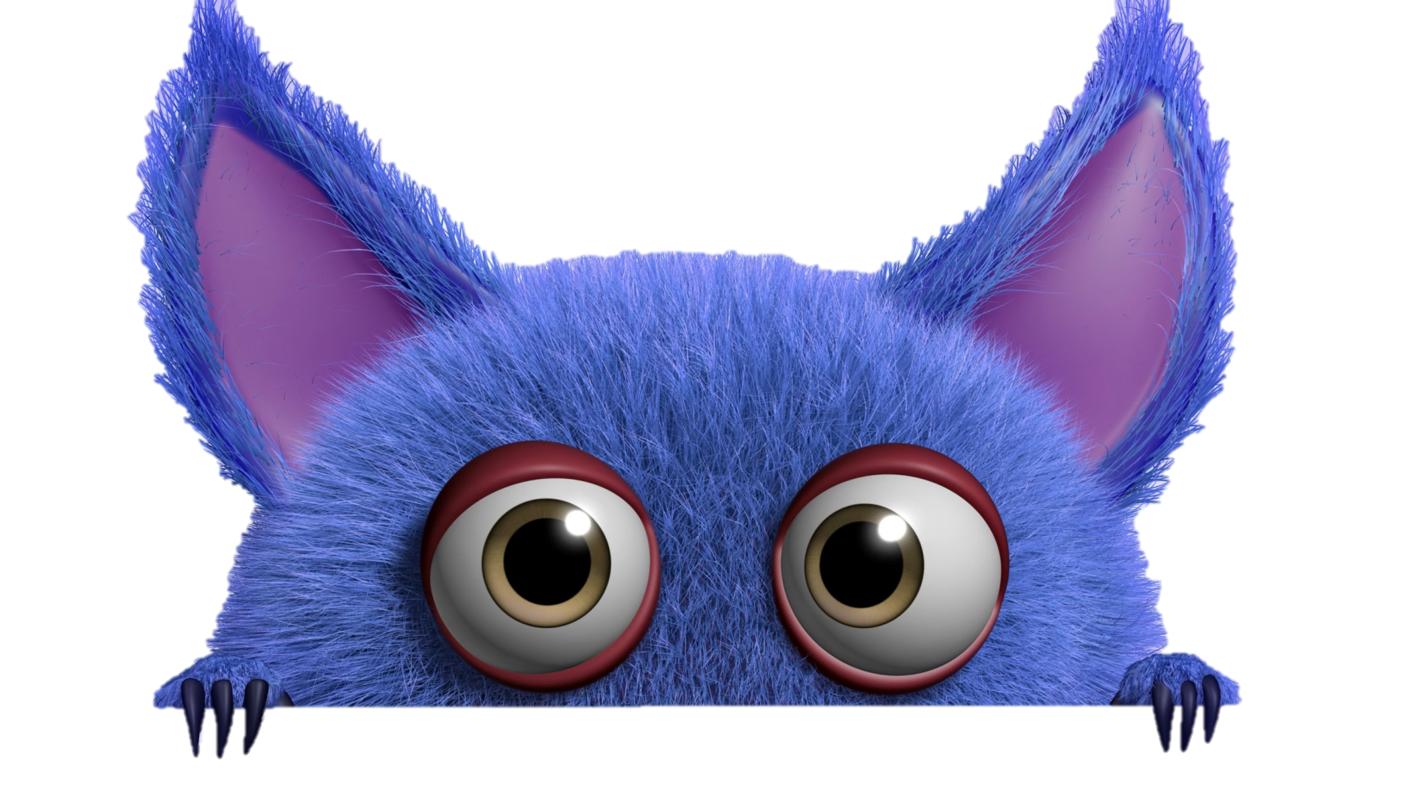
TRÒ CHƠI HỘP QUÀ BÍ MẬT

Slide 10
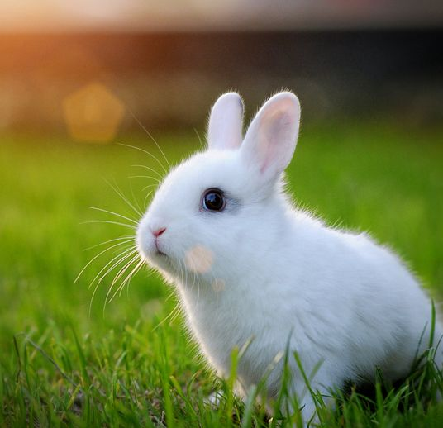
1. Con gì đuôi ngắn
Mắt hồng lông mượt
Có tài chạy nhanh
Là con gì?
Con thỏ
Chúc mừng
bạn
GO HOME

Slide 11
2. Đố em: Tiếng nào có thanh hỏi
GO HOME
Chúc mừng bạn

Slide 12
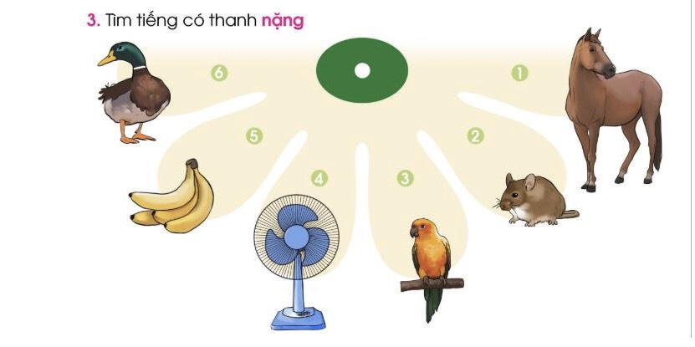
3. Tìm tiếng có thanh nặng
GO HOME
Chúc mừng bạn!

Slide 13
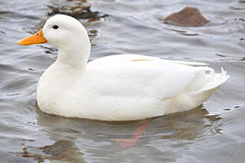
4. Con gì chân ngắn
Mà lại có màng
Mỏ bẹt màu vàng
Hay kêu cạp cạp
Là con gì?
Con vịt
Chúc mừng bạn
GO HOME

Slide 14
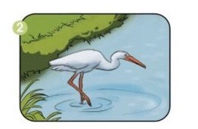
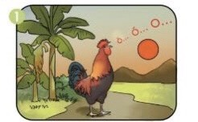
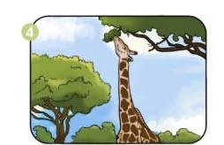
4. Tập đọc
Ò…ó…o…
cò
ô
cổ

Slide 15
5. Tập viết

Slide 16
Dặn dò

